Slide 1

TREINAMENTO DE
PRODUTO

Slide 2

SANTANDERCONSÓRCIOS
DIFERENCIAIS

Slide 3
PRODUTOS
MOTO
IMOBILIÁRIO
VEÍCULOS PESADOS
AUTO
EQUIPAMENTOS
SUSTENTÁVEIS
Motos a partir de 99 cc
Sem lance embutido
Lance próprio de no mínimo de 25%
Reajuste: anual IPCA
Imóveis em geral e imóvel RURAL terrenos, reforma ou construção, salas comerciais, quitar crédito imobiliário entre outros.
Reajuste: anual (aniversário do grupo) pelo INCC/IPCA
Caminhões, ônibus, máquinas agrícolas
Até 7anos
Embarcações novas
Reajuste: atualização pelo fabricante e IPCA
Carros: até 10 anos
Motos: até 05 anos a partir de 300cc
Reajuste:atualizaçãopelo fabricante e IPCA
Placas fotovoltaicas e demais equipamentos sustentáveis (com cartas de veículos ou de pesados/agro)
Somente novos
Reajuste: atualização pelo fabricante e IPCA

Slide 4
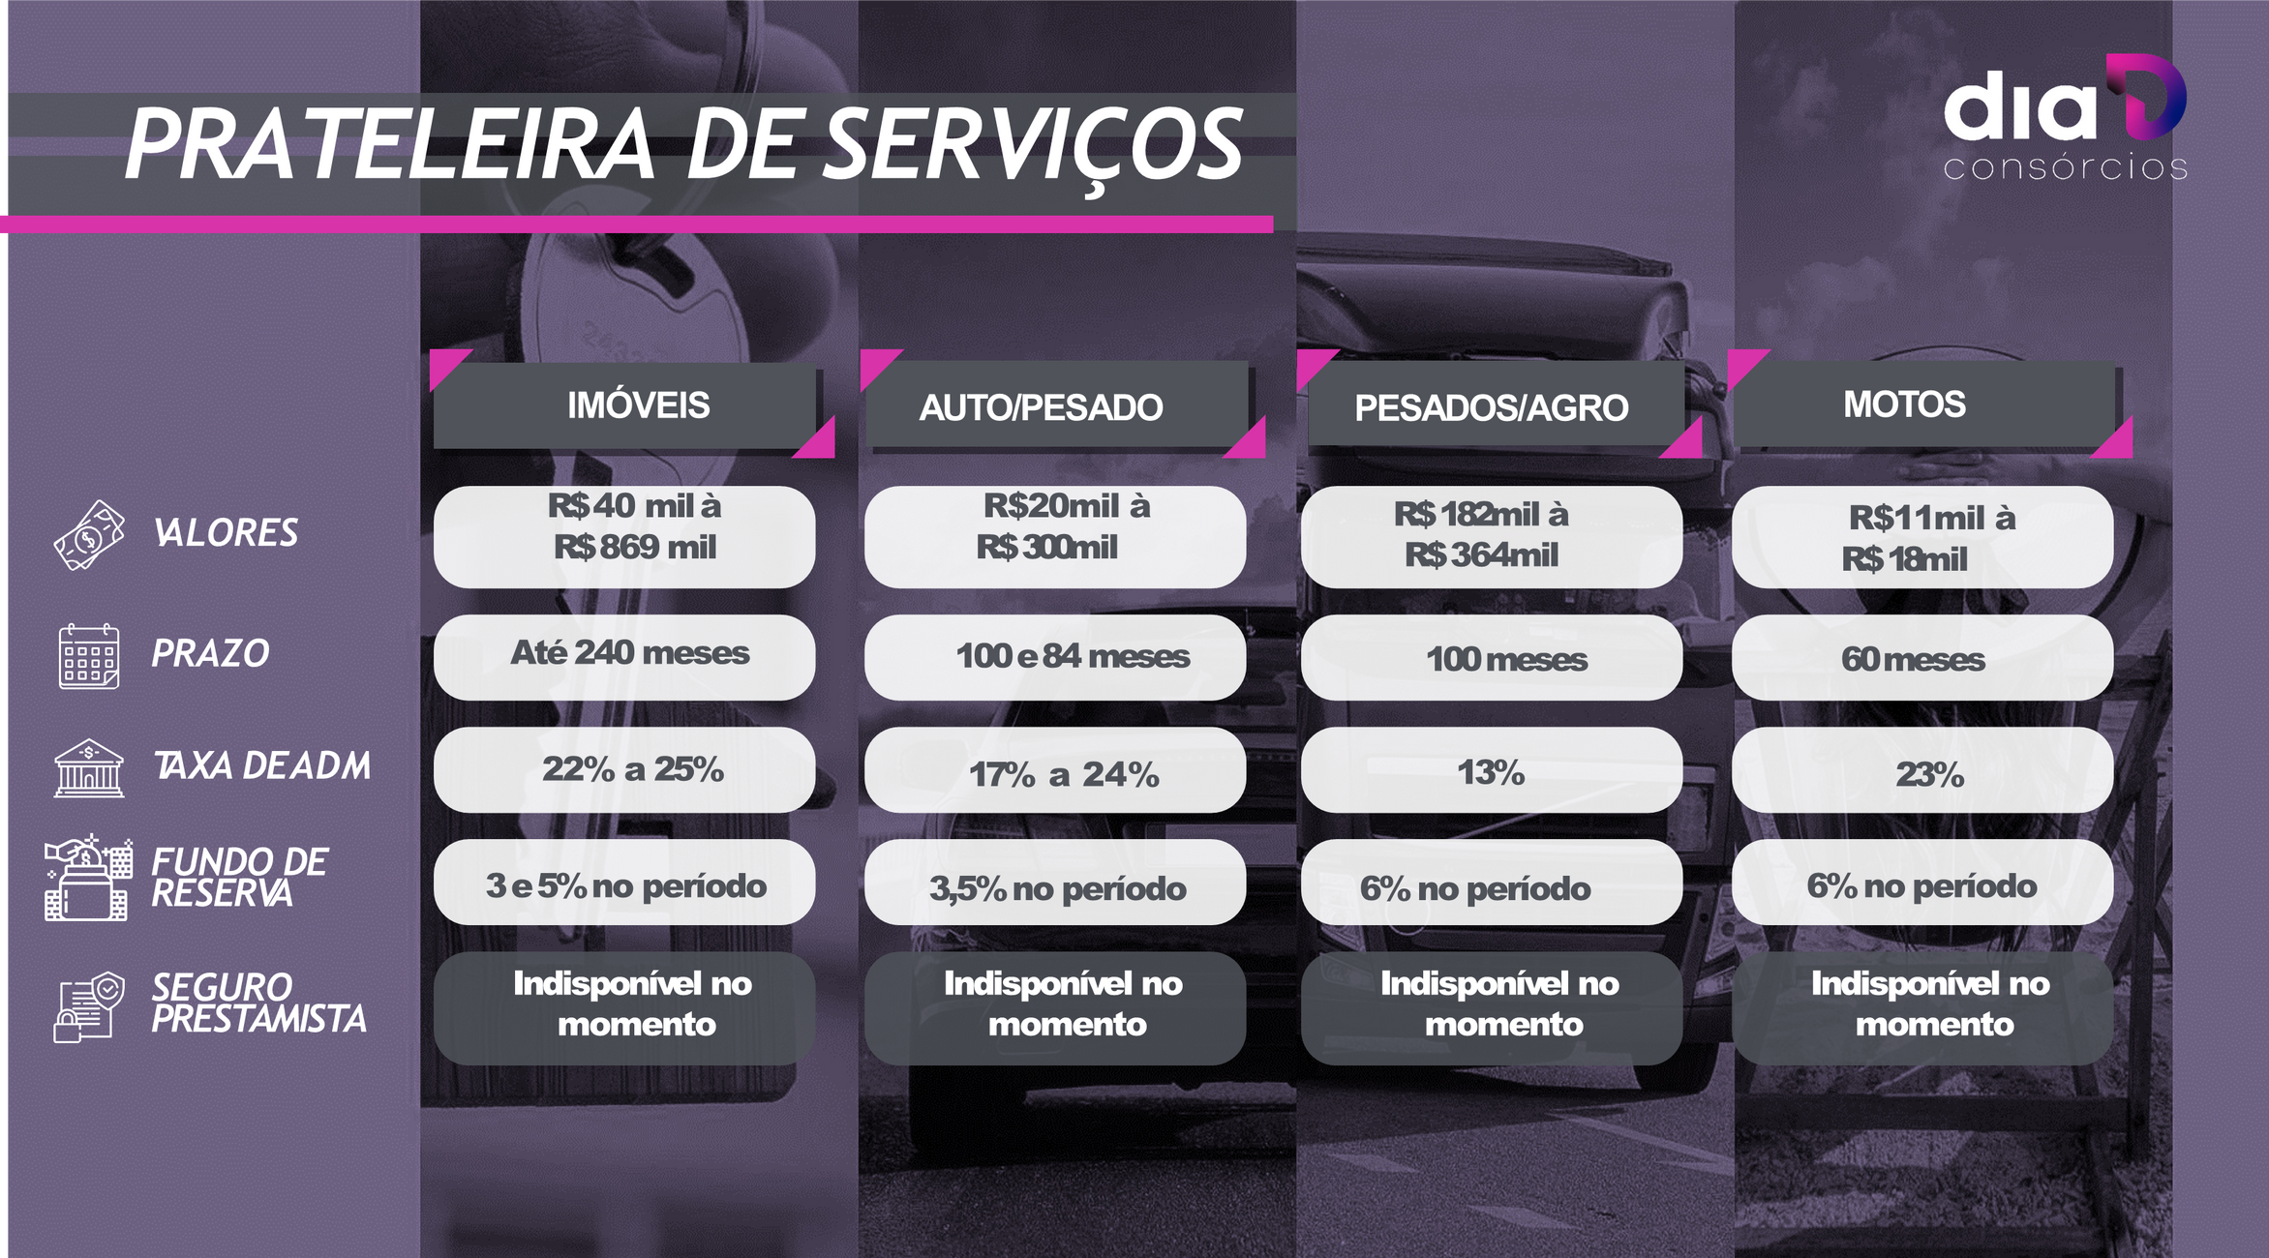
PRATELEIRA DE OFERTAS

Slide 5

FORMAS DE
CONTEMPLAÇÃO

Slide 6












FORMAS DE CONTEMPLAÇÃO
LOTERIA FEDERAL
*Centena ou milhar conforme nº de participantes dos grupos.
LANCE LIVRE
Sobre o valor da categoria (crédito mais taxas) Com recursos próprios
*Busca acima e abaixo imediatamente ao nº do resultado
**Disponível a todos os grupos
**Permite utilizar até 30% da carta de crédito

Slide 7













LANCE EMBUTIDO
ATÉ 30% DA CARTADE CRÉDITO
Para oferta de Lance:
Lance com recursos próprios podendo utilizar até 30% da Carta de crédito (LANCE EMBUTIDO)

Slide 8




PAGAMENTO DE LANCE
LANCE EMBUTIDO: É de forma sistêmica, abatendo no próprio crédito
RECURSOS PRÓPRIOS: Até 3 dias uteis após assembleia
Após a assembleia o boleto para pagamento total do lance está disponível no internet banking ou no portal do consorciado
www.santander.com.br/consorcio,

Slide 9





LANCE COM FGTS
UTILIZAÇÃO PARAOFERTAEPAGAMENTO DE LANCE:
Aceito com % total + recursos próprios + até 30%do valor da carta de crédito (com taxas)
Para imóvel residencial, segue as regras do Conselho Curadordo FGTS e pela CaixaEconômica Federal
Emrecusa da liberação por parte da CEF– o pagamento serácom recursos próprios

Slide 10


ASSEMBLEIAS

Slide 11

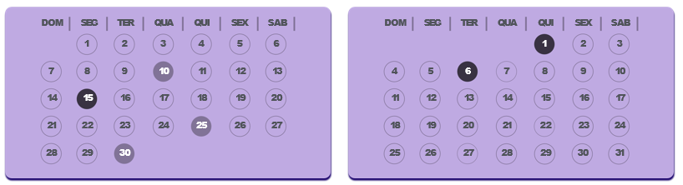
ASSEMBLEIAS
Datas de vencimentos 10 e 30
ASSEMBLEIAS:
Vencimento dia 10– assembleia dia15
Vencimento dia 30 – 4º dia útil

Slide 12

UTILIZAÇÃO DA CARTA DE CRÉDITO

Slide 13

ANÁLISE DE CRÉDITO DE ADESÃO
O banco avalia a adesão considerando vários itens internos de mercado, e é muito importante manter os dados sempre atualizados.

Slide 14




Entenda...
Volume de produção
Recorrência
Qualidade
Cancelamento em 6 meses
Downgrade de cotas
}
Bronze
Silver
Gold
Platinum
Cada item tem um peso.
A pontuação final determina o que somos

Slide 15










CLIENTE CONTEMPLADO
1.
ISENTO DE
PENDÊNCIAS FINANCEIRAS
CONTEMPLADO POR LANCE:Caso não efetue o pagamento até a data de vencimento, terá a contemplação cancelada.
SORTEADO: Certificar se as parcelas estão em dia.
APROVAÇÃO DE CRÉDITO
2.
Feita automaticamente após a contemplação.
Importante o cliente manter sempre os dados atualizados.
3.
ESCOLHA DO BEM
Veículos usados e Imóveis precisam de vistoria prévia.
O cliente escolhe o bem que deseja.
O bem deve se enquadrar nos requisitos.
4.
ENVIO DA DOCUMENTAÇÃO
Para concluir o processo, o cliente precisa enviar toda a documentação solicitada.
A lista de documentos necessárias está disponível no Portal do Consorciado.

Slide 16




UTILIZAÇÃO DA CARTA DE CRÉDITO
TIPO DE BEM
LIMITE DE IDADE
ENQUADRADOS
10 anos
Automóveis de passeios, utilitários (comerciais leves) e veículos blindados (possuir certificado de blindagem expedido pela policia civil).
Automóveis
Motos
5 anos
A partir de 99cc
VEÍCULOS
Embarcações novas com registro em capitaniados portos.
Náuticos
Novos
7 anos
Ônibus, caminhões, tratores, máquinas e equipamentos agrícolas (caçamba e carroceria, carregadeira de cana, colheitadeira, empilhadeira, escavadeira, plataforma agrícola, plantadeira, enfardadora, roçadeira, forrageira, semeadora, graneleira de semirreboque, guindaste, mini carregadeira, motoniveladora,
pá carregadeira e pá colheitadeira, pulverizadores agrícolas, reboque e semirreboque, retroescavadeira,rolo compactadore
termoking. *Alguns acessórios necessitam de apresentação do regularizado junto ao CRV.)
Pesados

Slide 17



UTILIZAÇÃO DA CARTA DE CRÉDITO
TIPO DE BEM
LIMITE DE IDADE
ENQUADRADOS
Novos
Placas foto voltaicas;
Equipamentos para tratamento / reaproveitamento de resíduos ou água; Equipamentos para reciclagem.
Sustentáveis
SERVIÇOS,
SUSTENTÁVEIS E IMÓVEIS
Não se aplica
*Serviços
indisponível no momento
Não se aplica
Imóveis: residenciais, comerciais, lazer. E RURAL
Terrenos Urbanos , Fração Ideal para aquisição total do bem.
Quitação de financiamento imobiliário do titularda cota > somente urbanos
Reforma e construção: garantia de no mínimo25% superior ao saldo devedor.
Imóveis
* Garantiareal

Slide 18
UTILIZAÇÃO DA CARTA DE CRÉDITO
TIPO DE BEM
LIMITE DE IDADE
ENQUADRADOS
Não se aplica
Construir ou reformar (inclusive obra já em andamento)
Apresentar garantia de um imóvel quitado que represente 125%do saldo devedor da cota; (do consorciado)
Após a aprovação é creditado o valor à vista na conta corrente do cliente;
Prestação de contas ocorrerá após 1 ano para reformas e 2 anos para construções.
Não há vistoria presencial.
IMÓVEIS
Imóveis
Quitar financiamento imobiliário do Sistema Financeiro da Habitação
Do titular da cotado consorcio com a carta de crédito
Qualquer banco

Slide 19








IMÓVEL RURAL

Slide 20











Imóvel Rural
MACROFLUXO
MOTIVAÇÃO DO PROJETO
• • •
Atendimento de demanda represada, principalmente no segmento Agro.
Carta de Opções mais amplas aos clientes contemplados em cotas de imóveis.
Equalização de regras, uma vez que tínhamos aceitação de aquisição de imóvel rural para cotas de consórcio adquiridas atéago/2016.
1.
Solicitação de aquisição de imóvel rural
3. Engenharia Caputi
5.
Conclusão da Operação
2.
Análise do BPO
4.
Analise Jurídica
•
Cliente com cota contemplada e crédito aprovado encaminha formulários + documentos para aquisição de imóvel rural para a caixa jurídica: consorcioimobiliarioa j@santander.com.br
•
BPO: avalia as os documentos recebidos e direciona para inicio da avaliação da engenharia
especializada por meio da caixa jurídica: consorcio@caputiavali acoes.com.br Acompanha o recebimento do laudo em até 6 dias úteis. Atualiza fases da Newcon
•
Engenharia: recepciona os documentos e formulários, aciona o cliente e agenda a vistoria.
Realiza a vistoria em caso de pendencias avisa a Adm.
Envia o laudo para a caixa jurídica consorcioimobiliarioaj @santander.com.br
•
BPO: realiza a
análise jurídica da operação. Avalia se a garantia cobre o fundo comum e emite o contrato de alienação, lança as tarifas na cota e atualiza fases do Newcon.
Encaminha
contrato para o cliente efetuar o registro.
•
Manufatura: recepciona o contrato registrado juntamente com a
matrícula
Atualiza fases do Newcon Efetua liberação do pagamento
Encaminha contratos para arquivo físico.
• •
•
APROVAÇÕES
•
•
Reaprovado no CLC P802 a utilização de carta de imóvel para a modalidade Rural, porém enfatizando que ela já existia desde aconcepção do produto.
Regulamento do produto já aprovado pelo jurídico e em fase depublicação.
Normativos do produto jáajustadose em fasedepublicação. Fui Contemplado eAgora jáajustadoePublicado.
•
•
•
• •
•
•
ESCOPO DE AQUISIÇÃO
ESCOPO DE REFORMA/CONSTRUÇÃO
EMPRESAS ENVOLVIDAS NO PROCESSO
• Residência
• Chácara
• Sítio
•Fazenda (em caso de terra produtiva, será considerado
valor de terra nua)
• Terrenos
Obs.: se no imóvel objeto de aquisição tiver a construção de silos, galpões, armazéns, estes não serão considerados no valor de avaliação.
• Silos
• Galpões
• Armazéns
(Para estes casos, o imóvel onde será construído, deverá
ser a nossa garantia)
JURIDICO:
• MONTREAL – responsável por recepcionar a documentação do processo, efetuar o check-list, avaliar o documentos, emitir parecer, direcionar para a engenharia, atualizar as fases do Newcon, emitir o contrato e prestar atendimento ao
cliente noprocesso dePósVenda(formalização)
ENGENHARIA:
• CAPUTI – responsável por agendar, vistoriar e emitir o laudo com parecer de engenharia, garantindo a completude das
informações paraquepossamos constituir boagarantia.

Slide 21

CRÉDITO PF (TOTAL)
Imóvel Rural
DemaisInformações
Documentos da Operação
CONDIÇÕES EXCLUSIVAS
TAXAS, TARIFAS e VENCIMENTOS
Aquisição
•
O valor máximo do saldo devedor do cliente pós contemplação nas contas que serão utilizadas no processo de aquisição ou reforma e construção deverá ser de até R$12 milhões. Se o valor estiver maior, será necessário:
• Amortização extraordinária com Recursos
Próprios
• Amortização extraordinário com abatimento
do crédito da carta
O valor de avaliação do imóvel (terra nua) deverá
cobrir o Fundo Comum de todas as cotas utilizadas na
operação.
•
Taxas:
• • •
Formulário de Solicitação de Vistoria;
Formulário de Utilização de Crédito;
Certidão de Matrícula do Imóvel com negativa de ônus reais e ações reipersecutórias dentro do prazo de validade de 30 dias;
Planta do Imóvel;
Memorial Descritivo da área feito por engenheiro legalizado no Incra;
ITR (Imposto de Terra Rural) + Comprovante de Pagamento dos últimos 5 anos;
CCIR (Cadastro de contribuinte de imóvel rural);
CAR (Cadastro Ambiental Rural).
• TaxadeAdministração–20%noperíodo
• FundoReserva–3%noperíodo
Tarifas:
• Vistoria–conformetabeladaengenharia
• Analise Jurídica – conforme tabela praticada
par as demais operações
Vencimentos:
• Prestaçãodia10
• Assembleiadia15
•
• •
•
• •
•
•
Reforma e Construção
• CronogramadeObraFinanceiro;
• OrçamentoDetalhado;
• MemorialDescritivoDetalhado;
• ProjetoAprovadopelasautoridadescompetentes*;
• Alvarádeexecução(expedidopelaPrefeitura)*;
• ART/RRTdeProjeto;
• ART/RRTdeexecução.
*necessário apenas para construção
Obs.:
1) Conforme escopo do projeto, reforma e construção será apenas para Silos, Galpões e Armazéns. Não enquadra as demais condições, como a casa da fazenda por exemplo.
2) As minutas utilizadas serão as mesmas do processo de aquisição e reforma/construção de imóveis urbanos.
Os itens abaixo poderão ser impeditivos para aceitação do imóvel
• • • •
Embargos do Ibama ou ICMBIO Unidade de Conservação
Terras Indígenas
Comunidades Quilombolas
• • • • • •
Área de Preservação Permanente
Reserva Legal
Área do Imóvel divergente ou não demarcada MapBiomas Desmatamento
Solo Contaminado
Imóveis com Alienação ou ônus de qualquer tipo
•
Sítios Arqueológicos
• • •
SEMA – MT
. LDI – PA Trabalho Escravo
Exceções deverão ser avaliados com Produtos e Negócios

Slide 22


DÚVIDAS CONSTANTES
Posso comprar mais de um bem com a mesma carta de crédito?
O crédito pode ser desmembrado e se houver necessidade de pagar alguma diferença, pode ser feito com recursos próprios.
Posso adquirir um bem com mais de uma cota?
R$1.2milhões para Veículos e Pesados/Agro R$10milhões para imóveis
Operações de valores acima passam por análise.
O que acontece se o valor do meu bem for menor que a carta de crédito?
Poderá utilizar até 10%da própria carta de crédito para pagamento de despesas com documentação e o valor restante poderá utilizar para redução das parcelas ou prazo restante.
Posso retirar meu crédito em espécie?
Após180diasda contemplaçãoou ao final do grupo. Acotadeve estar quitada em ambos os casos.

Slide 23




Público Vulnerável
Uma abordagem simples fará toda a diferença
Você sabe o que é um público vulnerável?
São os clientes que, devido às suas circunstâncias pessoais, sendo elas temporárias, esporádicas ou permanentes, estão expostos a um risco maior, principalmente quando nós não agimos com os níveis de cuidado adequados. Veja alguns exemplos:
Idosos - Não podemos generalizar, mas em muitos casos o público idoso possui um grau maior de dificuldade de entendimento, por isso é importante que você explique de uma forma muito simples o que é o consórcio, regras para utilização da carta, cancelamento, resgate, etc.
Pessoas com Deficiência – Avalie se o produto oferecido, faz sentido a necessidade do cliente. Observe as características e a compreensão do que está sendo contratado.
Baixa Escolaridade – o cliente neste perfil, pode ter maior dificuldade em interpretar contratos, fazer cálculos, então seja o mais simples possível em sua abordagem. Crie exemplos para facilitar a compreensão do que está sendo oferecido.
Alto Endividado – Para um cliente já endividado, o produto consórcio pode não ser uma boa opção, pense que este é um momento do cliente reduzir dívidas e não somar. A utilização do crédito de consórcio depende de contemplação, muitas vezes motivadas por lances, será que este cliente terá a disponibilidades destes recursos?
Lembre-se que uma oferta bem feita a um público adequado resulta em menos cancelamentos e reclamações e ainda a vantagem de fidelizar este cliente...

Slide 24



SOLICITAÇÃO CLIENTE
Tentativa de retenção pelo parceiro
Não ocorrendo a retenção, encaminhar o cliente para a central de atendimento.
INADIMPLÊNCIA
Ocorre cancelamento automático em 3 meses.
Opções
Diluição das parcelas em atraso nas vincendas.
Transferência de cota para outra pessoa.
Redução do valor do crédito e consequentemente da parcela, quando possível.
CANCELAMENTO DA COTA

Slide 25

DOCUMENTOS PARA CLIENTES SEM CADASTRO NO SISTEMA SANTANDER
PESSOA FÍSICA
Ficha cadastral PF
Comprovante de Renda
Comprovante de Endereço
Documento oficial com foto
PESSOA JURÍDICA
Ficha PJ
Cartao CNPJ
Copia contrato social ultima atualizaçao,
Faturamento dos ultimos 12 meses
Comprovante de endereço
Documentos dos socios

Slide 26
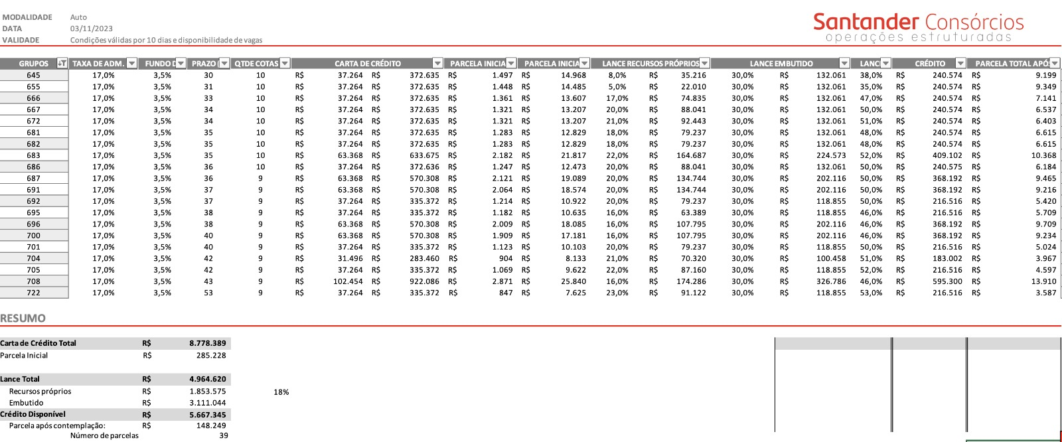
Operações estruturadas

Slide 27
OBRIGADA!

